Slide 1
JORNADAS DE TRABAJO TURESPAÑA LA RIOJA Y NAVARRA
OFICINA ESPAÑOLA DE TURISMO EN BRUSELAS
Mayo 2024

Slide 2
COYUNTURA ECONÓMICA (Oxford ECONOMICS/OCDE)
CUADRO MACROECONÓMICO
 | 2022 | 2023 | 2024 (previsión)
PIB real | 3 | 1,4
(% variación interanual) |  |  | 0,7
PIB nominal per cápita (euros) | 47.550 | 49.995 | 52.611
Gasto consumidor | 13,3 | 6,9 | 3
(% variación interanual)
Población empleada (miles) | 5.096 | 5.138 | 5.167
Tasa de desempleo | 5,6 | 5,6 | 5,5
(% sobre población activa)
IPC | 9,6 | 4 | 2,1
(% variación interanual)
Tasa de hogares de clase media (%) | 70,9 | 71,2 | 71,9

Slide 3
VOLUMEN DEL MERCADO. VIAJES 2023 (STATBEL, ABTO)
Viajes: 23,3 millones (+4,9%)
  Vacacionales 2022: 94,4%
  Al exterior: 17,4 millones (+6,6%)
    A destinos europeos: 83,21% (+5,6%)
    A destinos limítrofes: 49,7% (+10,2%)
    A España: 11,4% (+3,5%)
    Vacacionales 2022: 93,4%
    Se alcanzan ya los niveles pre pandemia
  En Bélgica: 5,9 millones (+0,2%)
    Ardenas: 28,5% (+0,9%)
    Costa : 32,0% (+3,9%)
    Ciudades del Arte: 14,3% (-11,6%)
    Vacacionales 2022: 97,0%

Slide 4
VOLUMEN DE MERCADO. GASTO (Oxford Economics)

Slide 5
Áreas emisoras (statbel)

Slide 6
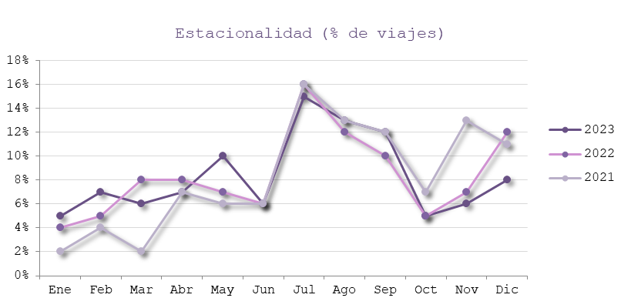
ESTACIONALIDAD (STATBEL)
Tercer trimestre del año (vacaciones de verano)
  Julio: 15%
Abril/mayo y diciembre (vacaciones Pascua y Navidad)
Incremento de vacaciones fuera de temporada: 50% en 2023 (+2 puntos s/2022)

Slide 7
PERFIL DEL VIAJERO (ABTO)
Edad: 35-44 años (46,3)
Zona urbana: 53%
Región: Flandes (56%)
Nivel socioeconómico: medio
Viajes al año: 2,2
  En pareja: 46%
  En familia: 21%
Duración media viaje: 1 a 3 noches (24%)
Organización: propio viajero (68%)
Alojamiento: hoteles 4 estrellas (42%)
Desplazamiento:
  Vehículo: 45%
  Avión: 38%
Criterios de elección:
  Precio
  Reputación como destino turístico
  Presencia de paisajes naturales

Slide 8
SEGMENTACIÓN DE LA DEMANDA
Turistas que viajan solos
Perfil joven
Alto poder adquisitivo
Viaja 2 veces al año
Viaje de 4 a 6 noches
  Citytrips (ocio y cultura)
Destinos urbanos
Poca estacionalidad
Alojamiento: Bed & Breakfast o casas de familia o amigos
Modo transporte: avión
Turistas que viajan en pareja
Edad entre 45 y 64 años,
Poder adquisitivo medio
Viajan 2 veces al año
Viajes de corta duración
  ocio y la cultura
  citytrips y de turismo rural
  Poca estacionalidad (septiembre)
Alojamiento: hotel
Modo transporte: vehículo (sobre todo) y avión (menos)
Familias con niños
Edad adultos: 35 a 44 años
Poder adquisitivo medio/bajo
Viajan 2 veces al año
Viajes de corta duración
  Ocio/actividades deportivas
  Sol y playa
Muy estacionales (72% en función del calendario escolar)
Alojamiento: hotel/apartamento/chalet
Modo transporte: vehículo

Slide 9
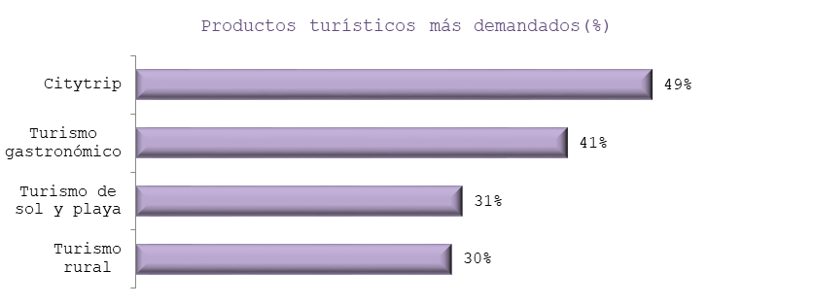
PRODUCTOS TURÍSTICOS DEMANDADOS (ABTO)

Slide 10
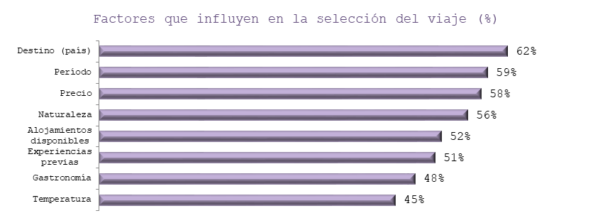
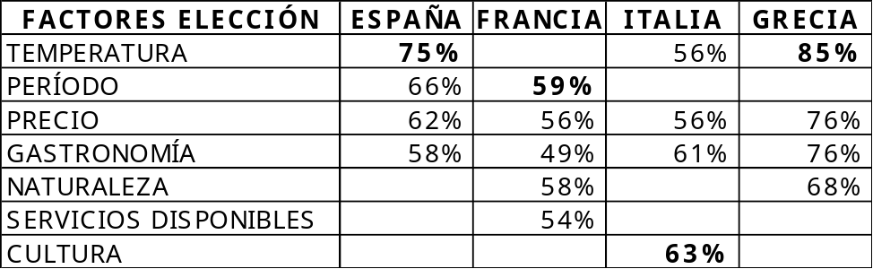
FACTORES DE SELECCIÓN DEL VIAJE (ABTO)
Notes:
Los belgas otorgan especial relevancia al destino a la hora de realizar un viaje y se ven influidos por diferentes factores a la hora de seleccionar un país u otro para sus vacaciones. En el caso de España, influyen sobre todo la temperatura (75%), el período (66%), el precio (62%) y la gastronomía (58%), mientras que en el de Francia influyen el período (59%), la naturaleza (58%), el precio (56%), los productos y servicios disponibles (54%), y la gastronomía (49%), así como la distancia del país con Bélgica (47%). En la selección de Italia influyen la cultura (63%), la gastronomía (61%), la temperatura (56%) y el precio (56%) y en la de Grecia la temperatura (85%), la gastronomía y el precio (76% ambos)y la naturaleza (68%).
Todos los países anteriormente mencionados son seleccionados para disfrutar las vacaciones también por las experiencias previas de los viajeros y por el hecho de tratarse de países ampliamente conocidos por la población. En este sentido, España es el país más seleccionado entre los anteriores en función de las experiencias previas (56%) y por su reputación como destino turístico (73%), sólo superado por Grecia (57%).

Slide 11
TIPOS DE ACTIVIDAD DURANTE LAS VACACIONES (ABTO)
Notes:
Los tipos que destacan son visitar una ciudad (54% en 2023), disfrutar de la gastronomía (41%), de la playa (32%) y realizar senderismo (30%). Se aprecian incrementos en las actividades relacionadas con los viajes a ciudades, con la gastronomía y con temas culturales.

Slide 12
ORGANIZACIÓN DEL VIAJE Y RESERVAS (ABTO)
FASE PREVIA
  La mayoría consulta información del destino en Internet
  Fuentes de inspiración
    Recomendación de familiares y amigos
    Página web de operadores
    RRSS
ORGANIZACIÓN DEL VIAJE
  Por cuenta propia: 68%
  Con servicios de un profesional: 25%
  Ambos medios: 7%
TIPO
  Transporte + alojamiento: 50%
  Sólo alojamiento: 36%
  Sólo transporte: 14%
CANAL
  Organización con intervención profesional
    On line: 55%
    Off line: 37%
    Ambos: 8%
Organización directa
  Alojamiento
    On line: 78%
  Transporte
    On line: 66%

Slide 13
CUOTAS DE MERCADO (STATBEL)

Slide 14
PRINCIPALES CONCLUSIONES
Desde el punto de vista económico, la inflación en Bélgica parece controlada, y con la indexación de los salarios se está consiguiendo incremento del poder adquisitivo, lo que influirá positivamente en los viajes
El mercado turístico belga está totalmente recuperado y va a seguir creciendo
Crecen el número de viajes al extranjero (+6,6%) Y el gasto en viajes al extranjero (+20,3%)
La propia Bélgica es el destino favorito de los belgas junto con Francia, sobre todo las zonas de costa y de las Ardenas, a las que realizan viajes de corta duración utilizando como medio de transporte el coche propio e impulsados por disfrutar principalmente de la naturaleza
España es el segundo destino preferido por los belgas para sus vacaciones por detrás de Francia
Las principales actividades que los turistas belgas buscan en sus vacaciones son visitar una ciudad, disfrutar de la gastronomía, de la playa y realizar senderismo, lo que se traduce en que los citytrips y el turismo de sol y playa y el rural sean los productos más demandados
Las reservas on line siguen aumentando

Slide 15
CARACTERIZACIÓN TURISTA BELGA A ESPAÑA. FRONTUR/EGATUR
TIPOLOGÍA | CONCEPTO | 2023 |  | 2022 |  | VARIACIÓN %
 |  | NÚMERO | % | NÚMERO | %
TURISTAS |  | 2.758.684 |  | 2.513.389 |  | 9,8
MODO | CON PAQUETE TURÍSTICO | 543.965 | 19,7 | 497.427 | 19,8 | 9,4
 | SIN PAQUETE TURÍSTICO | 2.214.719 | 80,3 | 2.015.961 | 80,2 | 9,9
ACCESO | AEROPUERTO | 2.333.687 | 84,6 | 2.168.042 | 86,3 | 7,6
 | CARRETERA | 388.262 | 14,1 | 323.688 | 12,9 | 19,9
ALOJAMIENTO | DE MERCADO | 1.996.503 | 72,4 | 1.895.636 | 75,4 | 5,3
 | DE NO MERCADO | 762.181 | 27,6 | 617.753 | 24,6 | 23,4
DESTINO | Comunidad Valenciana | 691.303 | 25,1 | 596.887 | 23,7 | 15,8
 | Andalucía | 512.614 | 18,6 | 480.225 | 19,1 | 6,7
 | Canarias | 419.805 | 15,2 | 457.442 | 18,2 | -8,2
 | Cataluña | 407.340 | 14,8 | 323.601 | 12,9 | 25,9
 | Baleares | 277.184 | 10,0 | 299.395 | 11,9 | -7,4
 | Comunidad de Madrid | 142.513 | 5,2 | 136.201 | 5,4 | 4,6
 | Región de Murcia | 88.239 | 3,2 | 41.833 | 1,7 | 110,9
 | País Vasco | 83.368 | 3,0 | 58.589 | 2,3 | 42,3
 | RESTO | 136.318 | 4,9 | 119.216 | 4,7 | 14,3
GASTO MEDIO DIARIO |  | 146 € |  | 137 € |  | 6,6
GASTO MEDIO POR PERSONA |  | 1.235 € |  | 1.232 € |  | 0,2

Slide 16
SEGMENTACIÓN DE LOS VIAJES A ESPAÑA
Vacacional: cultura litoral - “M&M” Más que Mar
Vacacional: inmersión familiar completa - “FAM” Familia, Arena y Mar
Vacacional: puro vacacional - “SUNNY” Sun, Umbrella & Yummy
Urbano: Premium en ocio y compras - “SUMA” Shopping, Urbano, Moderno y Abierto
Urbano: Puro cultural con gasto - “CULTO” Cultura Total
Naturaleza: desconexión activa - “JOMO” Joy of Missing Out
Interior: ciudades del interior – “Roadies”
Los segmentos con mayor peso en el mercado belga son “M&M” y “CULTO”, aunque dentro de la demanda de España como destino turístico los belgas obtienen un peso importante en los segmentos “Roadies” y “JOMO”
  “Roadies”: el 6,4% de los turistas del segmento que visitan España son belgas
  “JOMO”: el 4,7% de los turistas del segmento que visitan España son belgas

Slide 17
CONEXIONES AÉREAS DIRECTAS
Aeropuerto de Lieja: Santa Cruz de Tenerife, Alicante, Málaga, las Palmas de Gran Canaria, Palma de Mallorca. Sólo opera TUI Fly Belgium.
Aeropuerto de Bruselas Zaventem: Alicante, Almería, Barcelona, Bilbao, Fuerteventura, Las Palmas de Gran Canaria, Ibiza, Lanzarote, Madrid, Málaga, Menorca, Palma de Mallorca, Reus, Sevilla, Tenerife, Valencia. Operan con vuelos a España las compañías Vueling, Ryanair, Brussels Airlines, Air Europa, Iberia y Transvia Airlines.
Aeropuerto de Ostende-Brujas: Alicante, Ibiza, Málaga, Murcia, Palma de Mallorca, Las Palmas de Gran Canaria, Tenerife. Sólo opera TUI Fly Belgium.
Aeropuerto de Bruselas Charleroi: Alicante, Almería, Asturias, Barcelona, Castellón, Fuerteventura, Gerona, Ibiza, Lanzarote, Las Palmas de Gran Canaria, Madrid, Málaga, Menorca, Palma de Mallorca, Reus, Santiago de Compostela, Santander, Valencia, Zaragoza. Operan con vuelos a España las compañías Ryanair y TUI Fly.
Aeropuerto de Amberes-Deurne: Tenerife, Las Palmas de Gran Canaria, Alicante, Ibiza, Málaga, Murcia, Palma de Mallorca, Ibiza. Sólo opera TUI Fly Belgium.

Slide 18
PRINCIPALES CONCLUSIONES
España es un destino maduro para el turista belga, y se posiciona tradicionalmente en el tercer puesto como destino para las vacaciones, por detrás de Bélgica y Francia
Bélgica fue el séptimo mercado emisor con más gasto en España en 2023
  gasto medio diario por turista: 146 euros (+6,43%)
  gasto medio en el viaje: 1.235 euros (+0,25%)
Bélgica fue en 2023 el octavo mercado emisor de turistas hacia España, con una cuota de mercado del 3,2%
  Turistas 2023: 2,76 millones ( +9,8%)
Las principales Comunidades Autónomas receptoras del gasto turístico belga en 2023 fueron Comunidad Valenciana (22,6%), Islas Canarias (19,0%) y Andalucía (18,5%).
Los turistas belgas reservan sus vacaciones a España principalmente en canales online y un 19,7% contrata paquete turístico
Notes:
Estos datos varían en función de la comunidad autónoma, siendo las Baleares la Comunidad que obtiene un mayor gasto medio diario (217 euros) y Canarias un mayor gasto por persona (1.613 euros). La región que más ha crecido respecto de 2022 en gasto medio diario ha sido Baleares (+14,1%), y en gasto medio por persona, la Comunidad de Madrid (+8,5%)

Slide 19
PRINCIPALES CONCLUSIONES
La principal motivación del viaje es el ocio (86%) y los productos más demandados son los de sol y playa y citytrips
  Las actividades relacionadas con estos productos son las más solicitadas junto con la gastronomía, aunque aumentan las actividades de senderismo, running y las que se desarrollan en un entorno natural, ligadas a los segmentos “Roadies” y “JOMO”, también en alza
La tendencia de crecimiento de la visita de ciudades de interior y la realización de actividades en la naturaleza tiene un amplio potencial de crecimiento en el mercado belga
Se prevé que el volumen de negocio a España siga creciendo, afianzándo los productos maduros de sol y playa y citytrips, y aumentando la demanda de aquellos con potencial de crecimiento, centrados en destinos de interior y relacionados con la naturaleza.

Slide 20
TURISTAS EXTRANJEROS POR PAÍS DE ORIGEN
NAVARRA
TURISTAS EXTRANJEROS POR PAÍS DE ORIGEN
0RIGEN | 2023 |  | 2019 |  | VARIACIÓN
 | NÚMERO | % | NÚMERO | %
Francia | 209.899 | 57,7% | 221.903 | 53,5% | -5,4%
Alemania | 20.715 | 5,7% | 32.781 | 7,9% | -36,8%
Portugal | 17.698 | 4,9%
Italia | 15.615 | 4,3% | 21.120 | 5,1% | -26,1%
Bélgica | 12.628 | 3,5% | 16.205 | 3,9% | -22,1%
Países Bajos | 12.227 | 3,4% | 12.594 | 3,0% | -2,9%
Reino Unido | 11.870 | 3,3% | 33.936 | 8,2% | -65,0%
Resto Europa | 11.282 | 3,1% | 10.712 | 2,6% | 5,3%
Países Nórdicos | 10.471 | 2,9%
Irlanda | 7.676 | 2,1% | 2.014 | 0,5% | 281,0%

Slide 21
VIAJES EN GENERAL VS VIAJES A OTRAS REGIONES ESPAÑOLAS (ABTO)
ORGANIZACIÓN | TODOS LOS DESTINOS | OTRAS REGIONES ESPAÑOLAS
Por cuenta propia | 68,0% | 87,0%
Con servicios de un profesional | 25,0% | 6,0%
Ambos medios | 7,0% | 7,0%
CARACTERÍSTICAS | TODOS LOS DESTINOS | OTRAS REGIONES ESPAÑOLAS
Edad | 46,3 | 46,6
Procedencia Flandes | 56% | 51%
Procedencia Zona urbana | 53% | 71%
Viajes al año | 2,2 | 2,7
Viaja en pareja | 46% | 44%
Viaja en familia | 21% | 18%
Duración viaje (noches) | 1-3 | 7
Hoteles 4* | 42% | 53%
Gasto | 1.726,70 € | 1.085,30 €
ORGANIZACIÓN CON INTERVENCIÓN PROFESIONAL | TODOS LOS DESTINOS | OTRAS REGIONES ESPAÑOLAS
On line | 55,0% | 67,0%
Off line | 37,0% | 23,0%
Ambos | 8,0% | 10,0%
OTRAS REGIONES ESPAÑOLAS EXCLUYE :
Costas catalana, de levante y andaluzas, islas y ciudades
ORGANIZACIÓN DIRECTA | TODOS LOS DESTINOS | OTRAS REGIONES ESPAÑOLAS
Alojamiento on line | 78,0% | 62,0%
Transporte on line | 66,0% | 98,0%

Slide 22
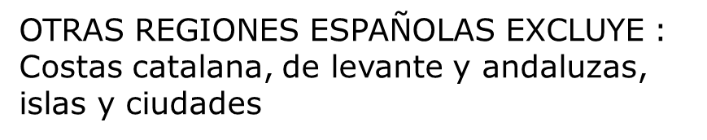
VIAJES EN GENERAL VS VIAJES A OTRAS REGIONES ESPAÑOLAS (ABTO)
PRODUCTO DEMANDADO | TODOS LOS DESTINOS | OTRAS REGIONES ESPAÑOLAS
Deportes de aventura (incluye senderismo) | 44,00% | 55,00%
Cultura | 71,00% | 89,00%
Ocio (incluye turismo rural) | 75,00% | 92,00%
Otras actividades | 6,00% | 5,00%
Otros deportes (incluye ciclismo) | 43,00% | 68,00%
ACTIVIDAD REALIZADA | TODOS LOS DESTINOS | OTRAS REGIONES ESPAÑOLAS
Senderismo | 30% | 52%
Turismo rural | 27% | 34%
Visitar un sitio de valor arquitectónico, histórico, natural… | 30% | 38%
Ciclismo | 12% | 22%
Gastronomía | 41% | 74%

Slide 23
Muchas
Gracias

